Slide 1






ỦY BAN NHÂN DÂN HUYỆN BA TƠ
TRƯỜNG TIỂU HỌC XÃ BA TÔ
NHIỆT LIỆT CHÀO MỪNG
QUÝ THẦY CÔ GIÁO ĐẾN THĂM LỚP 4E
BÀI HỌC STEM
BÀI 10: CHUỖI THỨC ĂN TRONG TỰ NHIÊN
Giáo viên thực hiện: Nguyễn Thị Thanh Vang

Slide 2
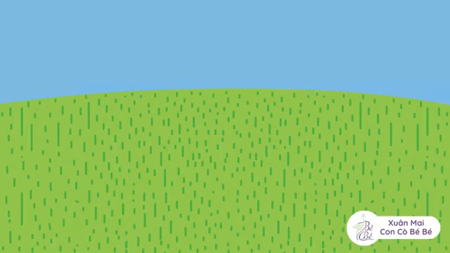

Slide 3





Slide 4


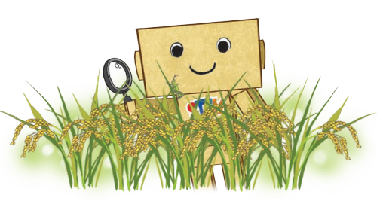

Slide 5
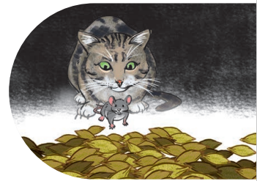
Câu chuyện STEM
Câu chuyện STEM
Các em hãy đọc
CÂU CHUYỆN STEM
ở trang 62 .
Sự tích mèo và chuột
Xưa kia, chuột được giao giữ chìa khóa kho lúa của Trời. Nhưng khi có chìa khóa, chuột mở kho, rủ nhau ăn rất nhiều lúa. Ngọc Hoàng tức giận đuổi chuột xuống canh kho lúa dưới hạ giới. Xuống hạ giới, chuột quen đường cũ, kéo họ hàng đến ăn vụng lúa của người nông dân.
Người nông dân đi cầu cứu Thần Bếp. Thần Bếp lên tâu với Ngọc Hoàng và Ngọc Hoàng đã truyền lệnh thả mèo xuống bắt chuột. Từ khi có mèo, chuột ít ăn vụng được lúa hơn, người nông dân có cuộc sống ấm no.
Kể tên một số sinh vật có mối liên hệ thức ăn với sinh vật trong câu chuyện.
Lúa là thức ăn của chuột, chuột là thức ăn của mèo
Câu chuyện cho biết mối liên hệ về thức ăn giữa những sinh vật nào?
lúa, chuột, mèo
Lá cờ Olympic

Slide 6
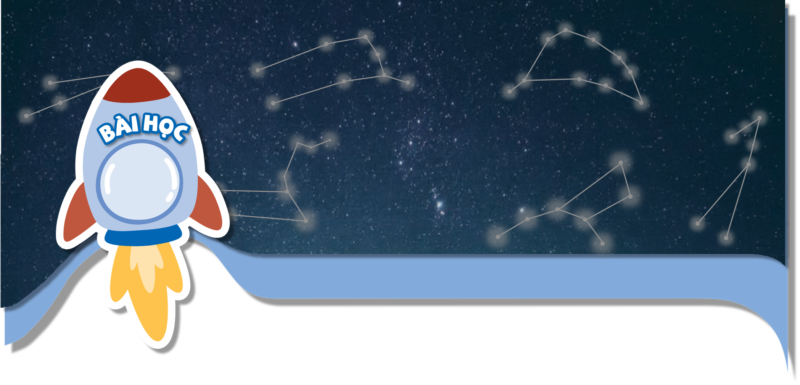
Chuỗi thức ăn trong tự nhiên
Chuỗi thức ăn trong tự nhiên
10
2

Slide 7

MỤC TIÊU
MỤC TIÊU
Trình bày được mối liên hệ giữa các sinh vật trong tự nhiên thông qua chuỗi thức ăn.
Nêu được ví dụ về chuỗi thức ăn.
Sử dụng được sơ đồ đơn giản để mô tả sinh vật này là thức ăn của sinh vật khác trong tự nhiên.

Slide 8


Slide 9

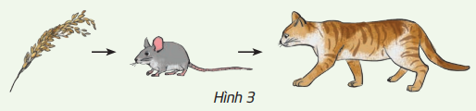
1. Tìm hiểu về mối liên hệ về thức ăn giữa các sinh vật thông qua chuỗi thức ăn
a) Đọc thông tin mục a trang 63,64 và cho biết chuỗi thức ăn thể hiện mối liên hệ gì và biểu diễn như thế nào.
Chuỗi thức ăn thể hiện mối liên hệ gì?
Chuỗi thức ăn là một dãy gồm nhiều loài sinh vật có mối liên hệ về thức ăn nối tiếp nhau.
Chuỗi thức ăn được biểu diễn như thế nào?
Chuỗi thức ăn được thể hiện bằng sơ đồ với các mũi tên (→), sinh vật đứng trước mũi tên là thức ăn của sinh vật đứng sau.
hạt lúa chuột mèo

Slide 10

1. Tìm hiểu về mối liên hệ về thức ăn giữa các sinh vật thông qua chuỗi thức ăn
b) Biết rằng châu chấu ăn cỏ, ếch ăn châu chấu.
Em hãy hoàn thành sơ đồ dưới đây cho phù hợp.
(phiếu học tập cá nhân)
cỏ
châu chấu
ếch

Slide 11
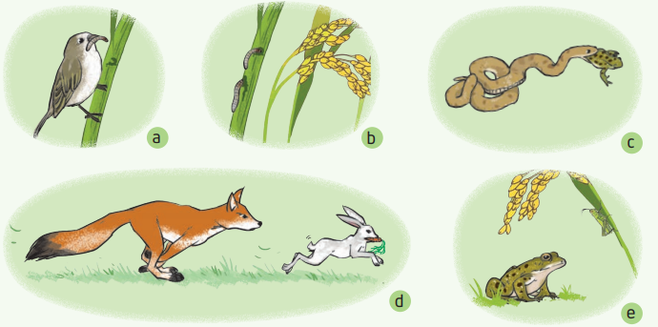
2. Tìm hiểu về một số chuỗi thức ăn trong tự nhiên
Em hãy quan sát hình 4/SGK và thực hiện các yêu cầu sau
a) Dùng mũi tên (→) để vẽ sơ đồ mối liên hệ về thức ăn giữa chúng.
b) Ghép các sơ đồ ở câu a thành chuỗi thức ăn có 4 sinh vật
c) Vẽ các chuỗi thức ăn khác giữa các sinh vật có trong hình 4. Sinh vật nào tham gia vào nhiều chuỗi thức ăn nhất?

Slide 12
Các em hoạt động theo nhóm, thời gian 6 phút
a) Dùng mũi tên (→) để vẽ sơ đồ mối liên hệ về thức ăn giữa chúng.
…………………...
…………………...
…………………...
…………………...
…………………...
b) Ghép các sơ đồ ở câu a thành chuỗi thức ăn có 4 sinh vật
…………………………………………………………………….
c) Vẽ các chuỗi thức ăn khác giữa các sinh vật có trong hình 4. Sinh vật nào tham gia vào nhiều chuỗi thức ăn nhất?
………………………………………………………………………………………………………………………………………………………………………………………………………………………………………………

Slide 13
2. Tìm hiểu về một số chuỗi thức ăn trong tự nhiên
a) Dùng mũi tên (→) để vẽ sơ đồ mối liên hệ về thức ăn giữa chúng.
sâu chim
lúa sâu
ếch rắn
Cà rốt thỏ cáo
lúa châu chấu ếch
b) Chuỗi thức ăn có 4 sinh vật là: Lúa châu chấu ếch rắn
Vẽ các chuỗi thức ăn khác giữa các sinh vật có trong hình 4.
Lúa sâu chim; cà rốt thỏ cáo; lúa châu chấu ếch.
Sinh vật lúa tham gia vào nhiều chuỗi thức ăn nhất.

Slide 14
Em cần nhớ
Chuỗi thức ăn là một dãy gồm nhiều loài sinh vật có mối liên hệ về thức ăn nối tiếp nhau.
Chuỗi thức ăn được thể hiện bằng sơ đồ với các mũi tên, sinh vật đứng trước mũi tên là thức ăn của sinh vật đứng sau.
Trong tự nhiên, mỗi sinh vật có thể tham gia vào nhiều chuỗi thức ăn khác nhau

Slide 15

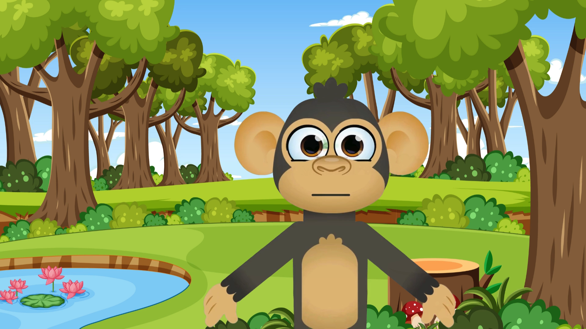
Đi tìm thức ăn
Đi tìm thức ăn
Chuỗi thức ăn
trong tự nhiên
Notes:
GV phổ biến luật chơi và tổ chức cho HS chơi.

Slide 16

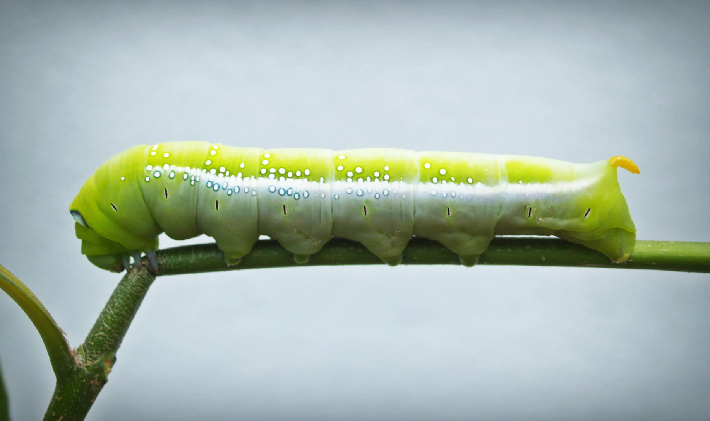
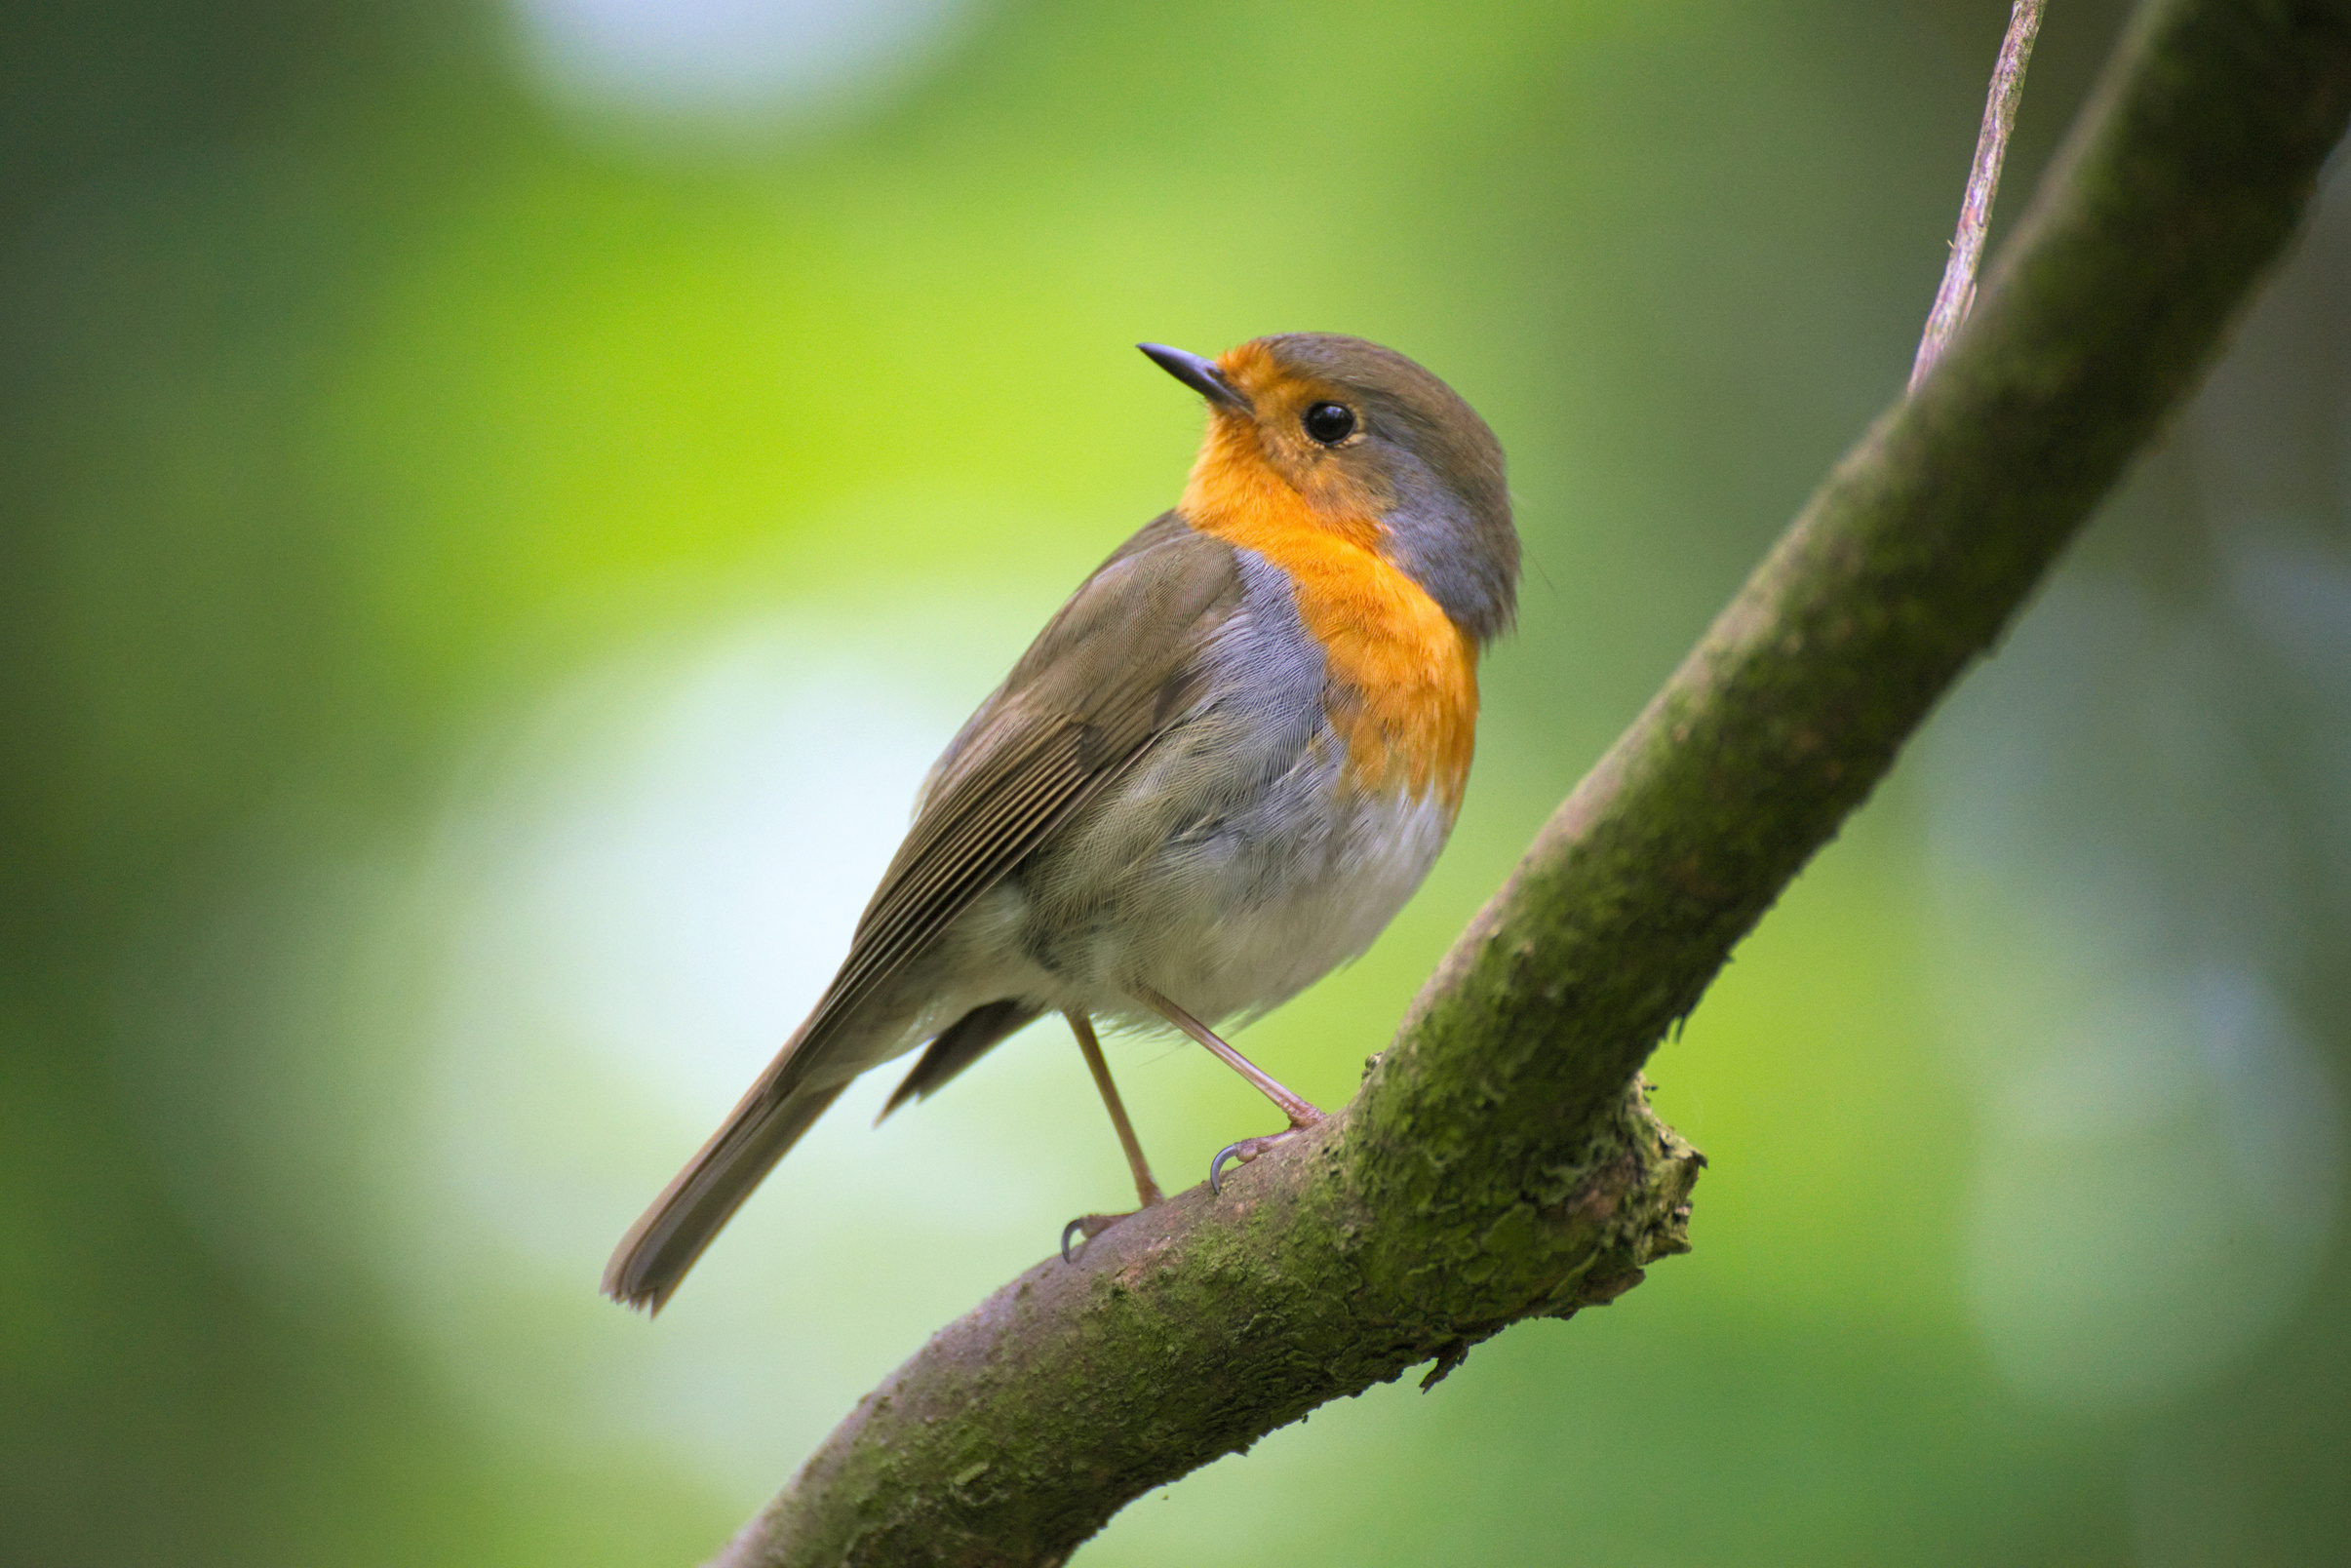



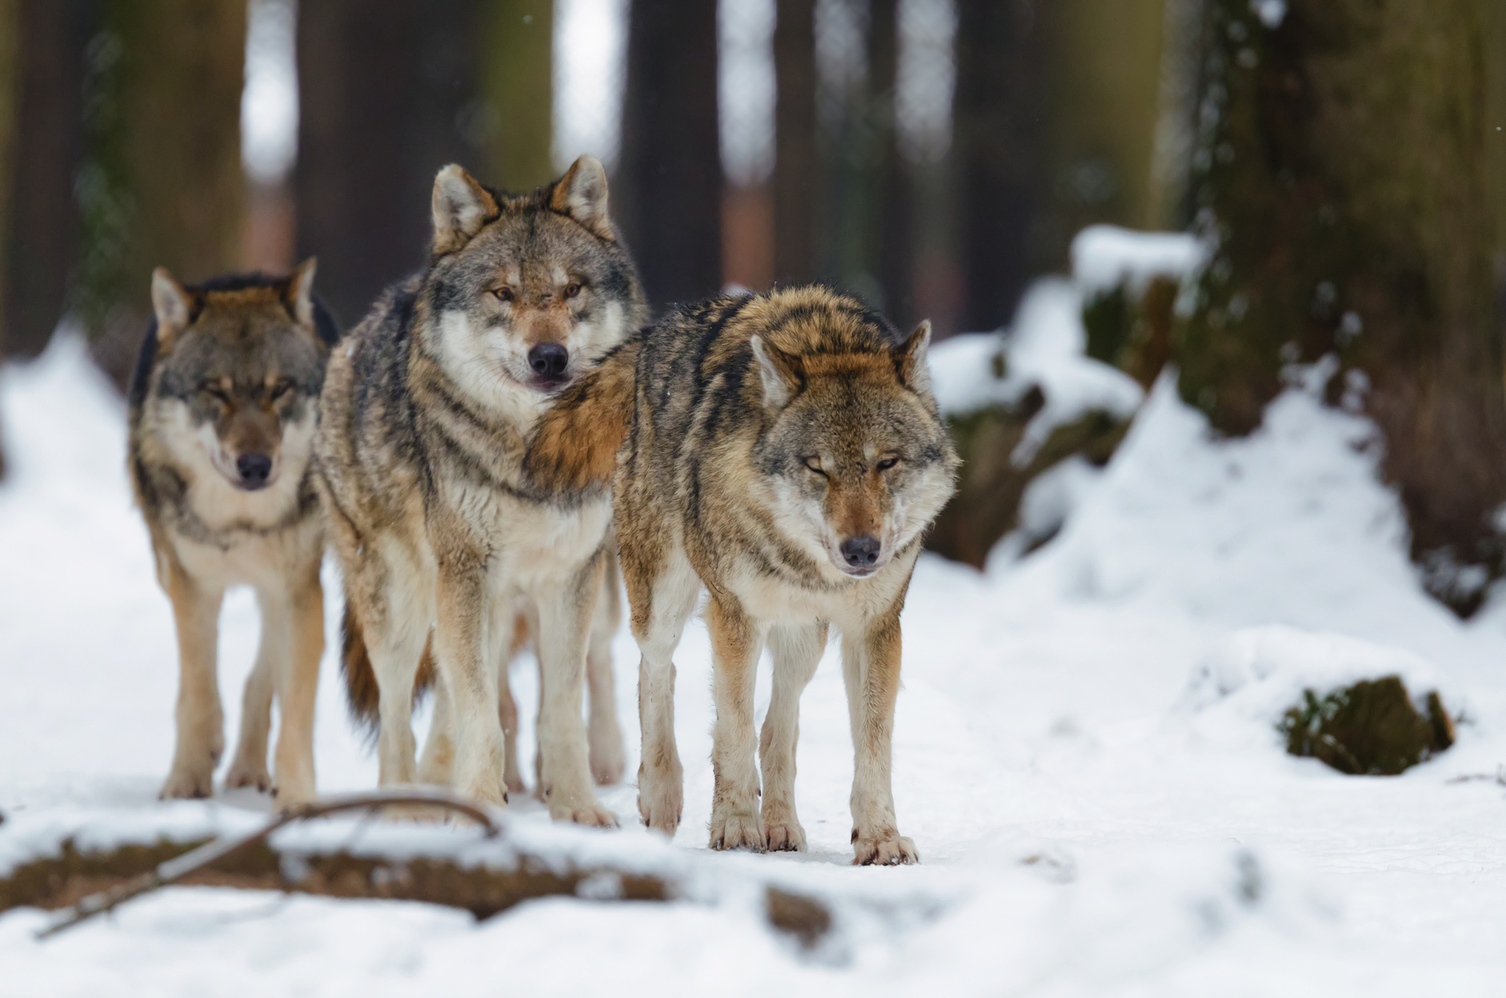
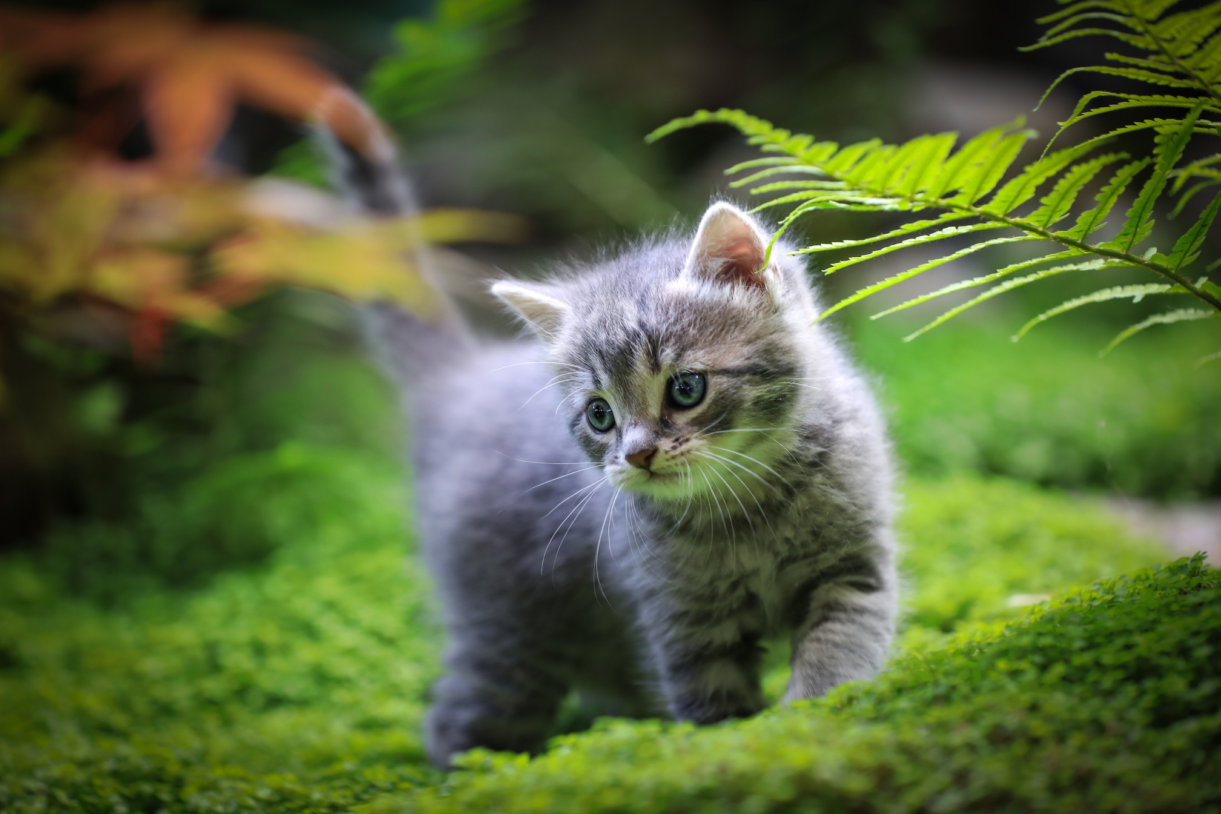

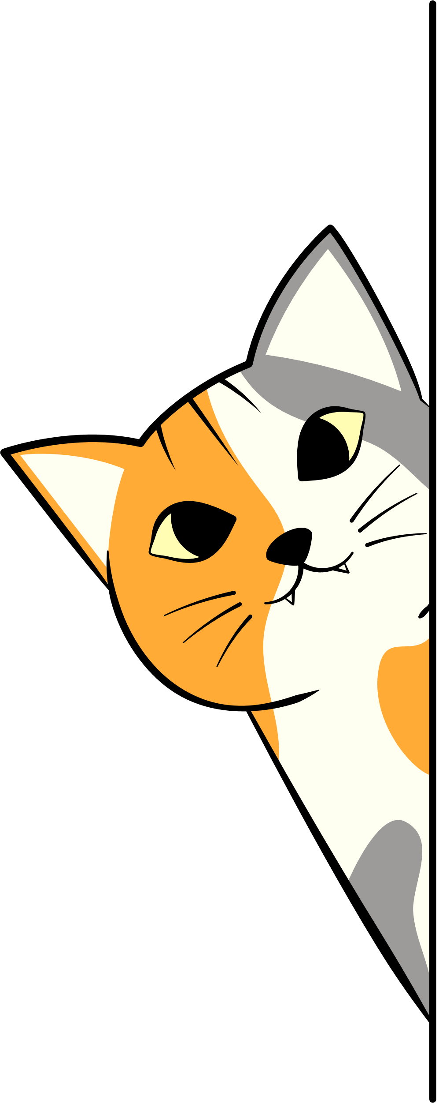


1
2
4
3

Slide 17
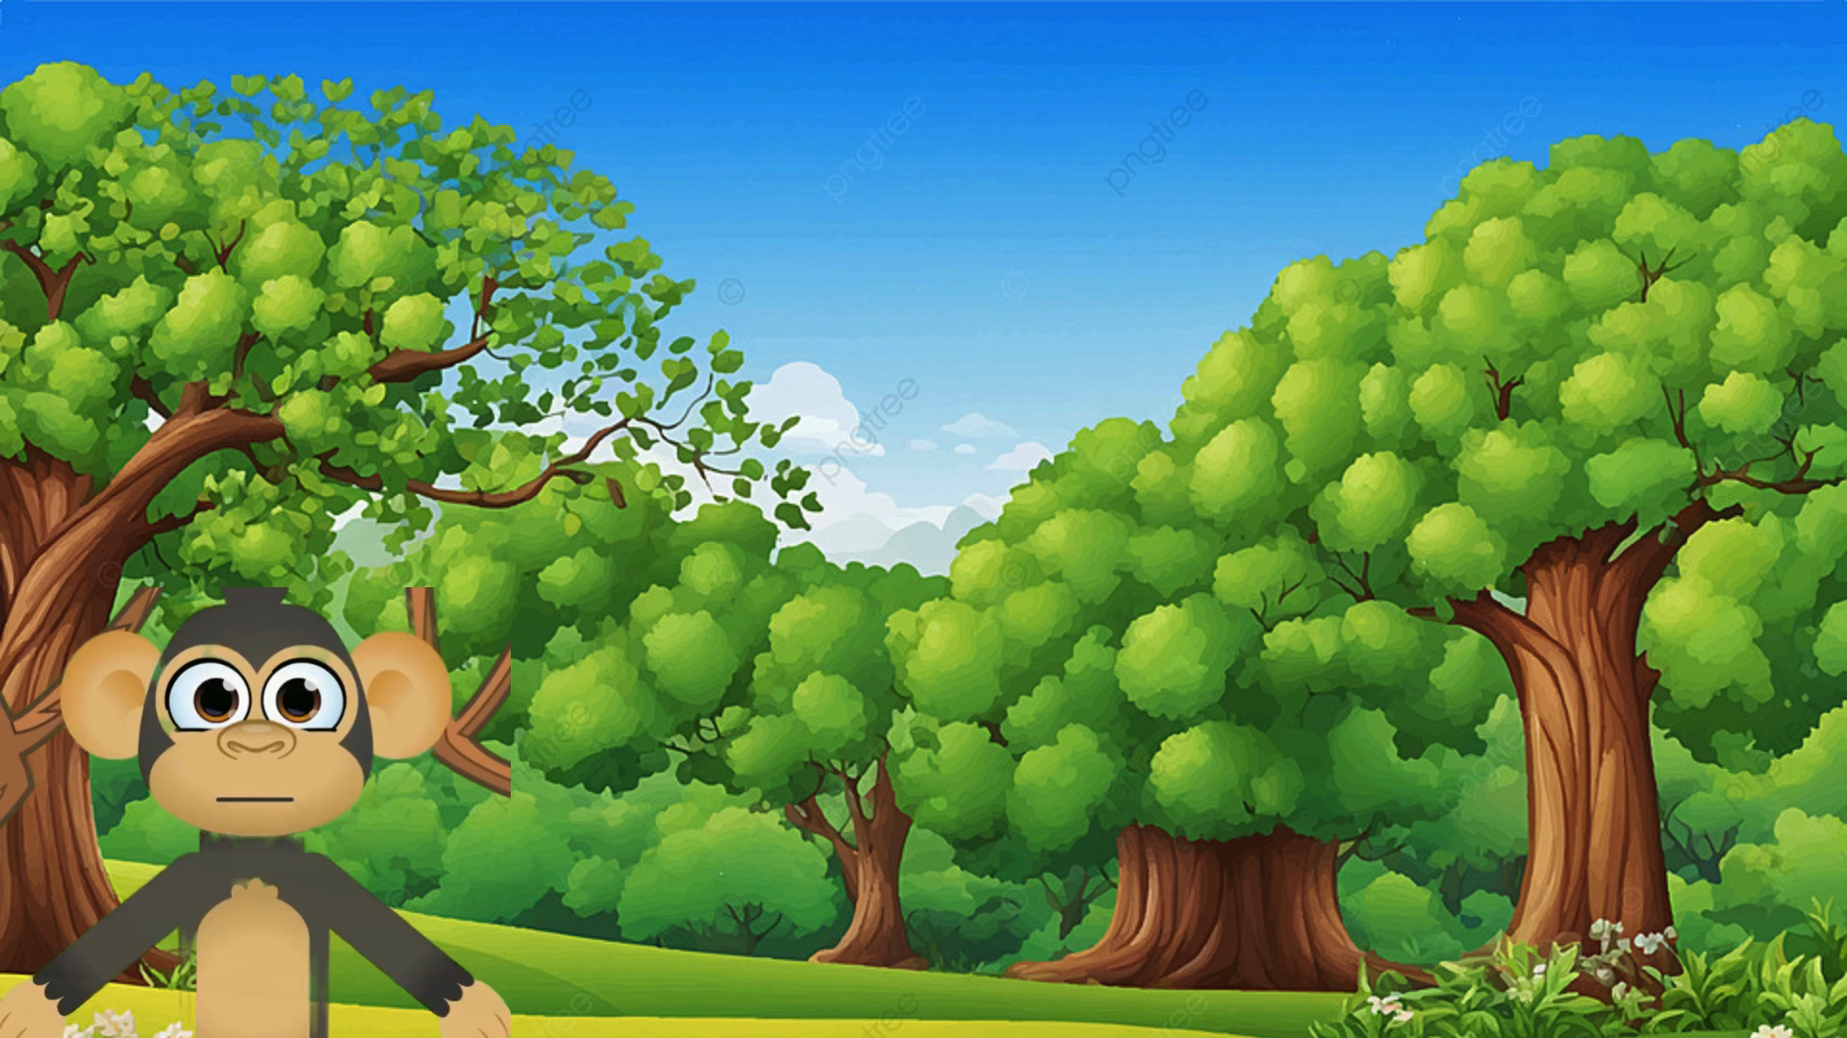




Con gì bé xíu
Lại bò rất tài
Ở đâu rau ngon
Liền bò ngay đến?
Thời gian

Slide 18
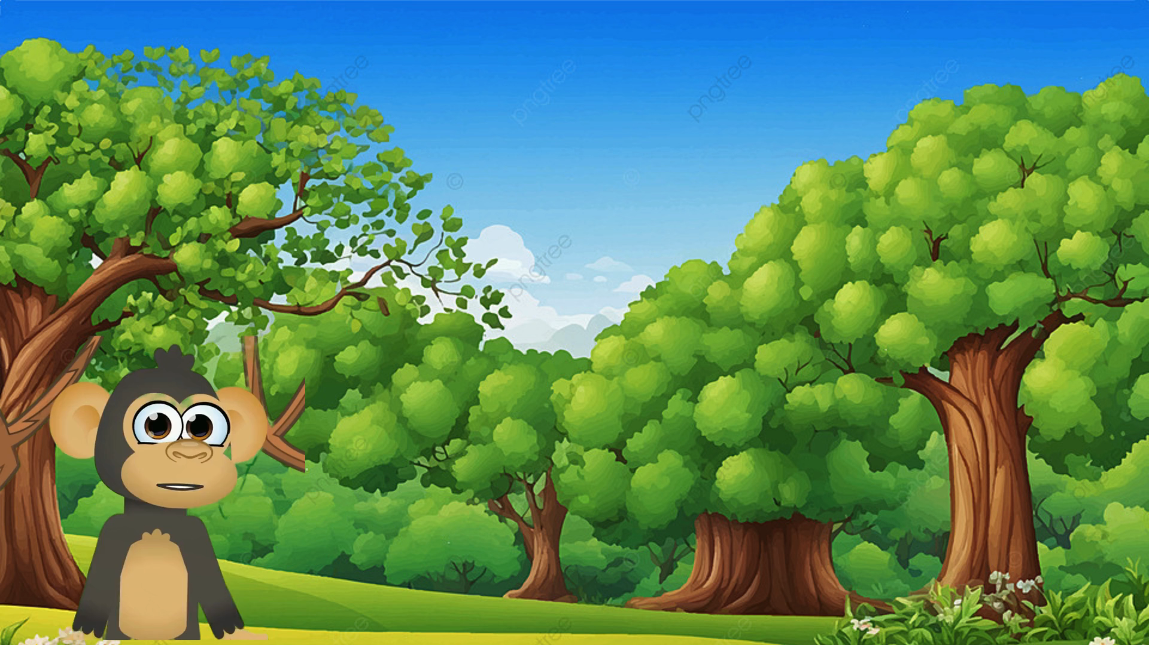


Con gì nho nhỏ
Cái mỏ xinh xinh
Chăm nhặt chăm tìm
Bắt sâu cho lá?
Thời gian

Slide 19

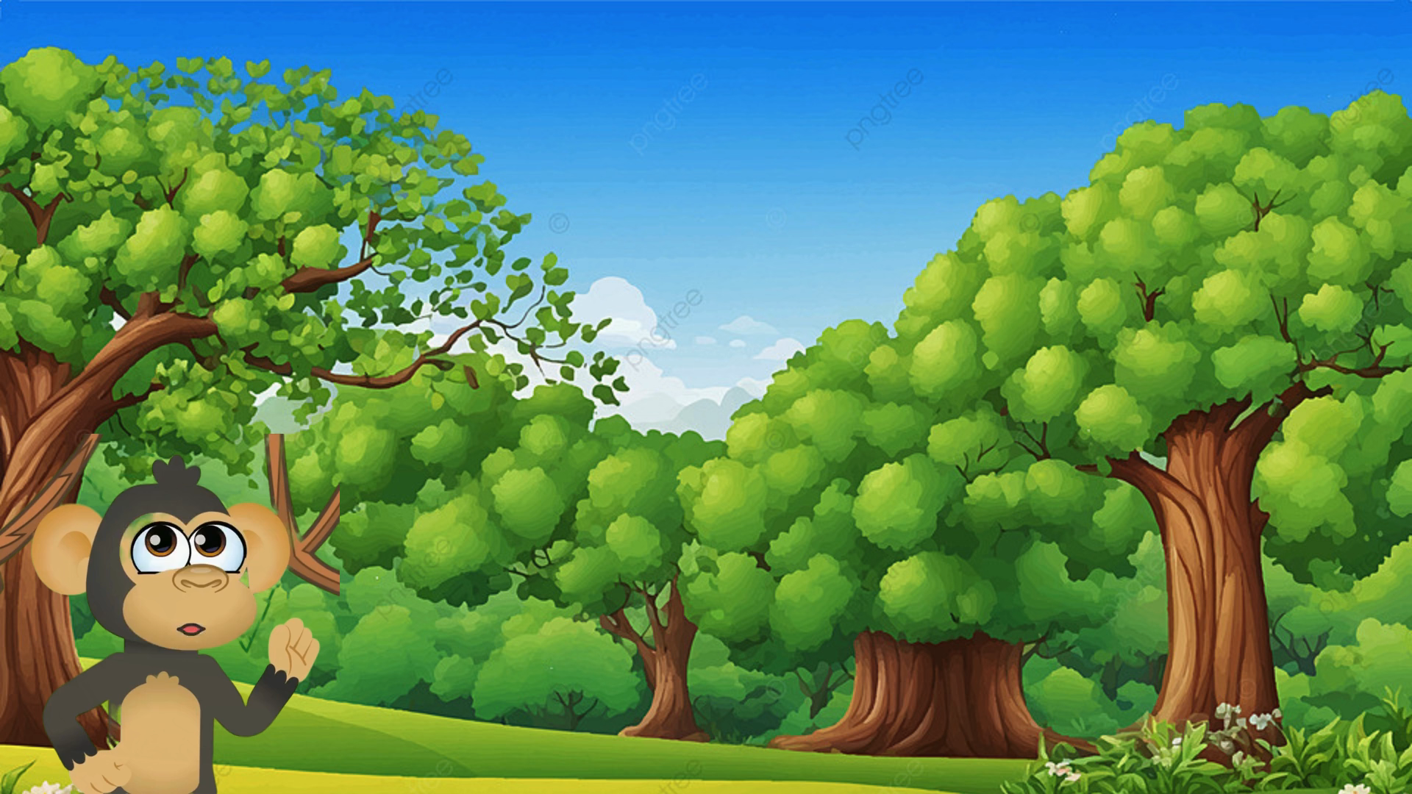
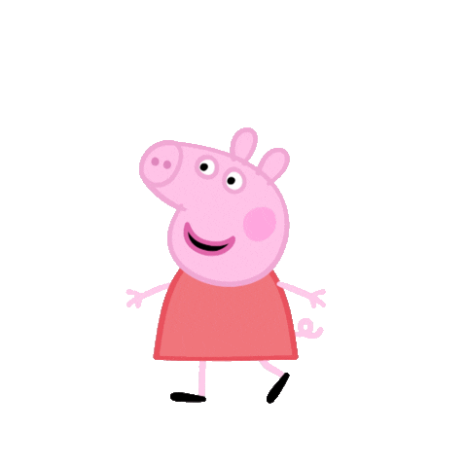
Con gì hai mắt trong veo
Thích nằm sưởi nắng, thích trèo cây cau
Là con gì?
Thời gian

Slide 20
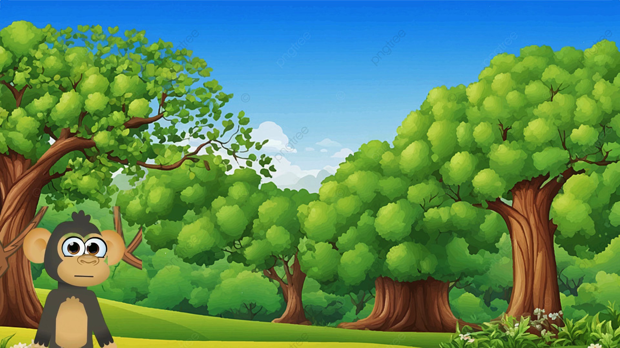


Cũng gọi là chó
Mà chẳng ở nhà
Sống tận rừng xa
Là loài hung dữ
Là con gì?
Thời gian

Slide 21



Cảm ơn các em đã tham gia học tích cực!

